Slide 1
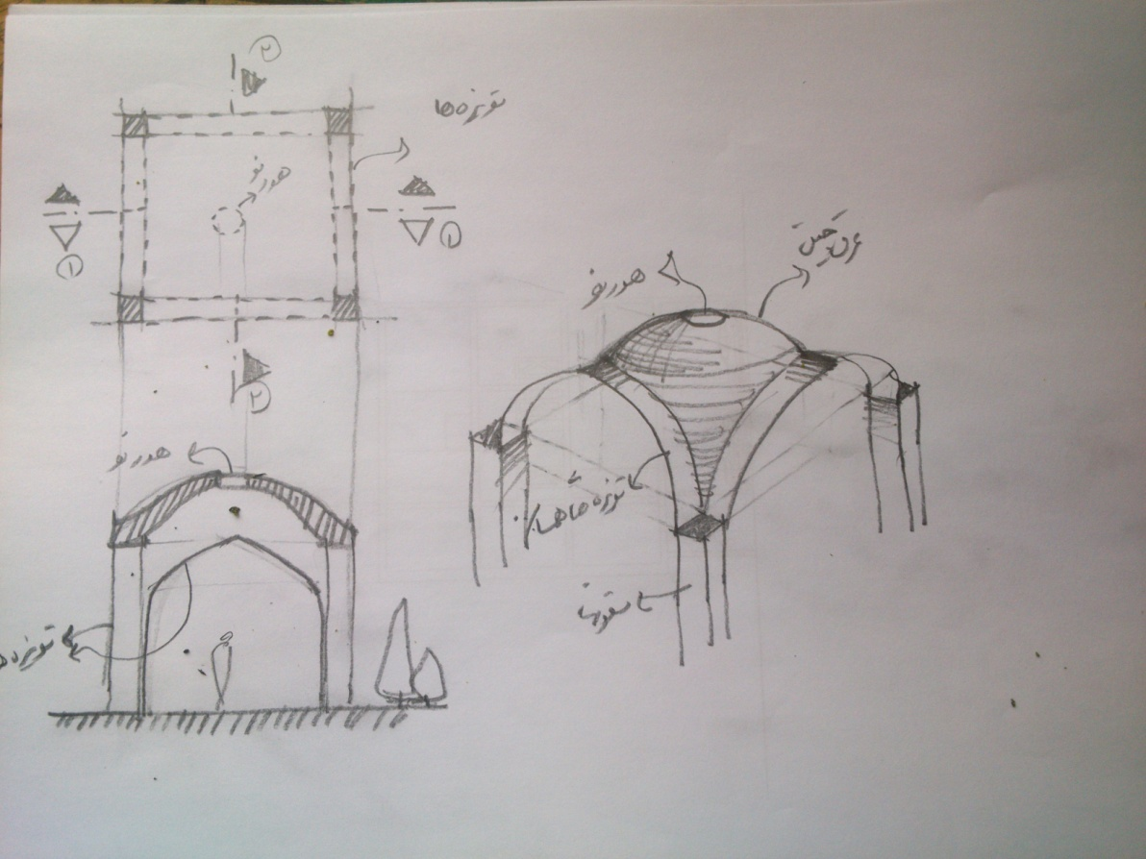
جلسه چهارم،:ادامه مبحث طاقها
طاق کلنبو(یا گنبند( بیزانسی)
طاقیست متقارن روی زمینه مربع،لذا برشهای طولی و عرضی آن یکیست.
این طاق به واسطه فرم گرد عرق چین وسط،شبیه ترین طاق به گنبد میباشد و امکان ایجاد هورنو(نورگیر)در وسط آن میسر است.و بعلت خیز پایین(ازتفاع کم) و حجم بالای مصالح در شبستانهای زمستانی مساجد (دارالشتا) کاربرد داشته است.مثال:دارالشتا مسجد جامع یزد
-هندسه پلان:مربع
-انتقال بار:نقطه ای روی 4 تویزه همسان
-فرم به صورت کروکیهای زیر:
کروکیهای اسلاید بعد بصورت ذهنی و برای
کرکسیون درس دست آزاد مرمت باهنر سالها
پیش ترسیم شده است.

Slide 2
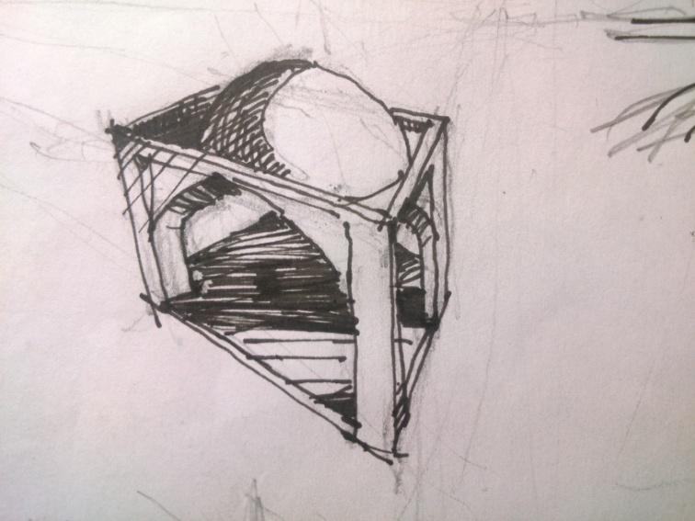
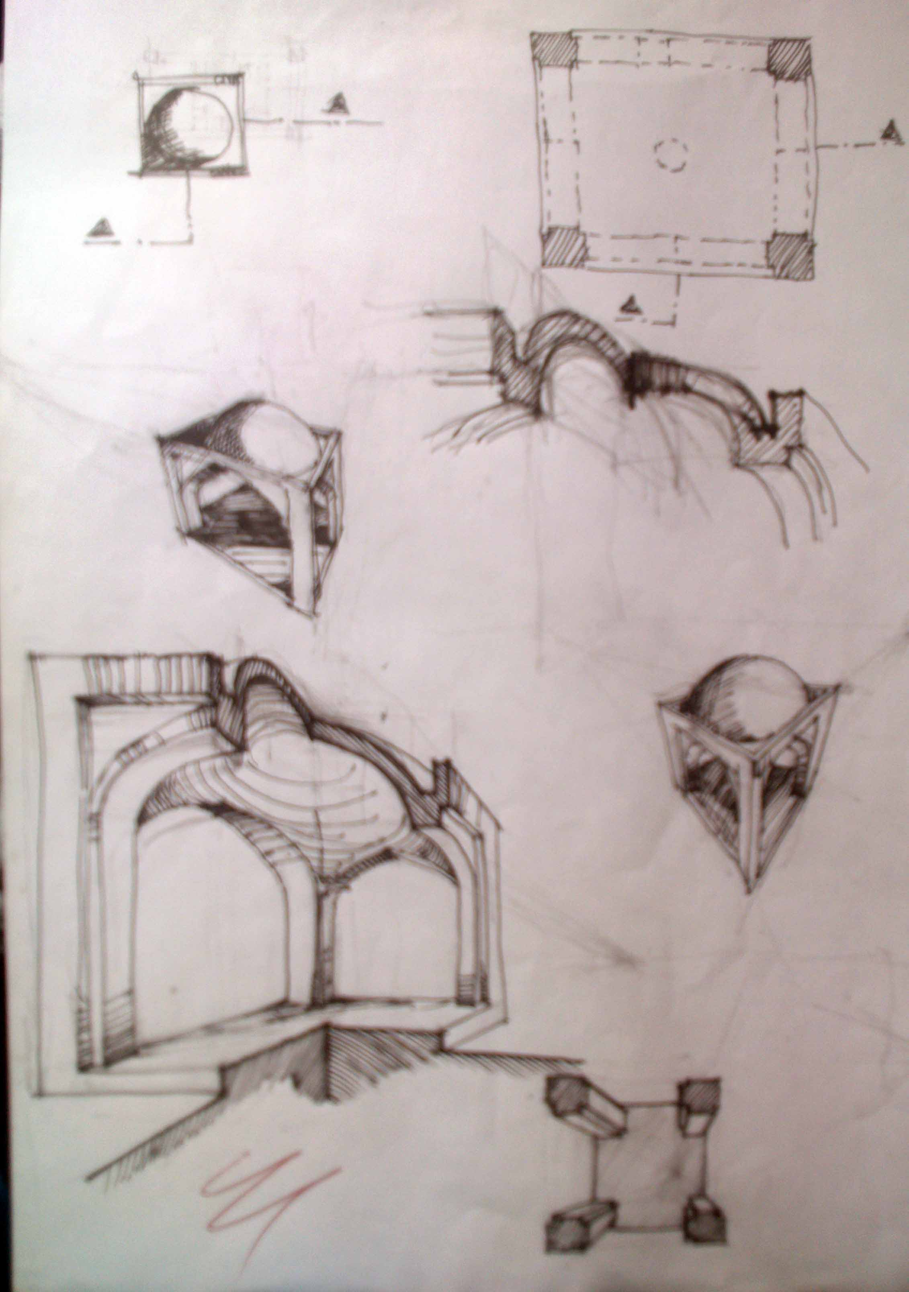


Slide 3
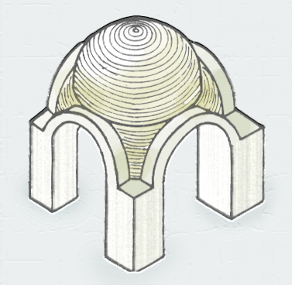
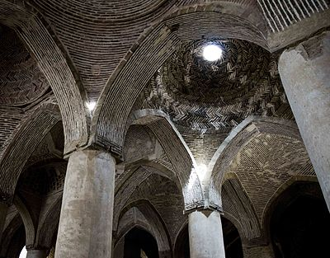
تویزه های همسان

Slide 4
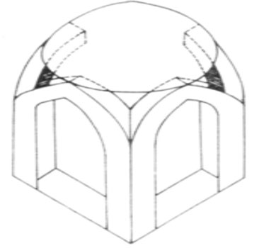
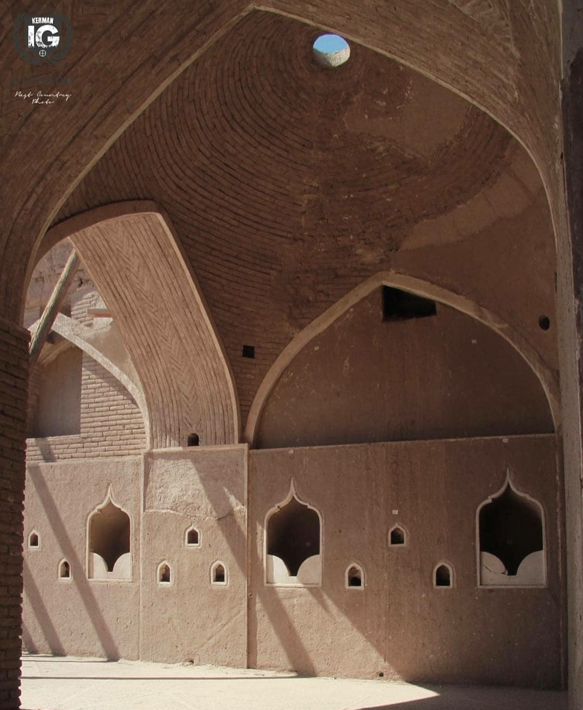
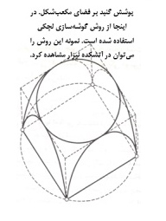
پندنتیو یا مثلثهای فضایی(pendentive)

Slide 5
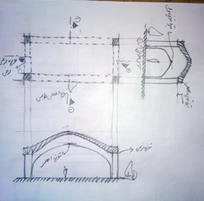
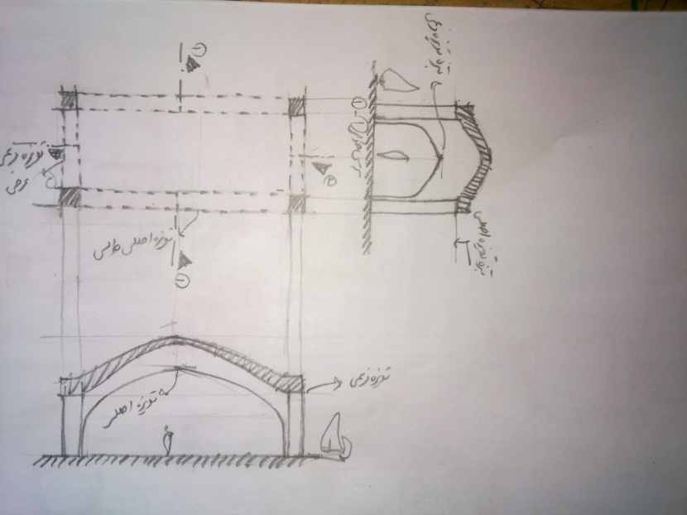
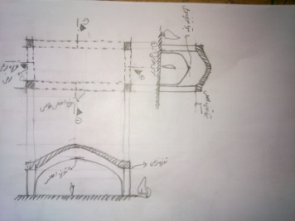
طاق کجاوه(کژاوه)
از کشیده شدن طاق کلنبو در جهت یکی از محورهایش ایجاد میگردد.
مثال آنرا در بعضی چشمه های شبستان مساجد که پلان مستطیل دارند مشاهده کرد.در کرمان بنای موزه ارتش در خیابان معلم و مسجد طباطبایی در خیابان فردوسی نمونه های خوبی برای این طاق هستند.
-هندسه پلان:مسطتیل
-انتقال بار نقطه ای روی چهار تویزه ناهمسان(دو تویزه طولی بلند و اصلی و دو تویزه عرضی کوتاهتر و فرعی)
-کروکیهای طاق مطابق شکلهای زیر:
-آجرچینی این طاق بصورت خفته راسته (کلاغ پر) و بطورت قطری است و از گوشه مستطیل شروع میشود.

Slide 6
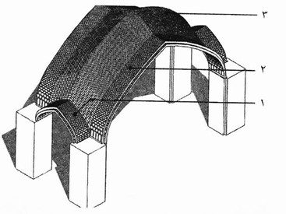
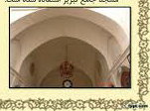
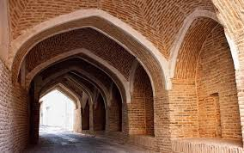
1-تویزه عرضی فرعی
2-تویزه طولی اصلی
3-پوشش طاق

Slide 7
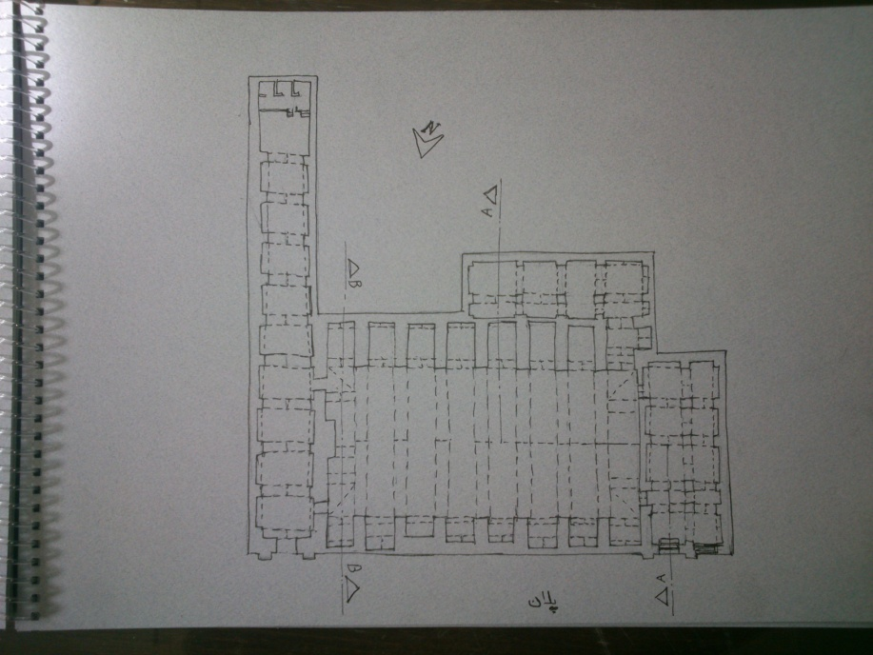
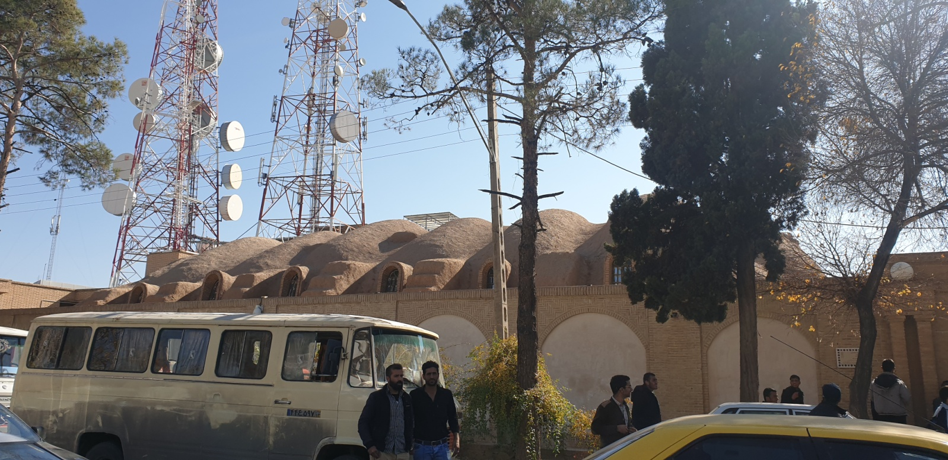
موزه ارتش،خیابان معلم کرمان

Slide 8
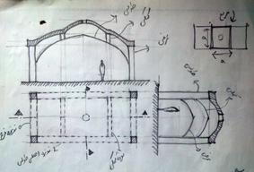
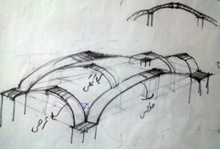
طاق خوانچه پوش
درصورتیکه طاق کجاوه کشیدگی زیادی داشته باشد،بطوریکه پوشش طاق دارای ضعف شود و خطر ریزش وجود داشته باشد با اضافه کردن دو تویزه کمکی دز عرض پلان به طاق کجاوه،طاق خوانچه پوش ایجاد میشود.تا طاق استحکام بخشی شود.
نکته:تویزه های کمکی در مکانی از پلان زده میشود که در وسط طاق هندسه مربع ایجاد شود.این مربع میتواند با کلنبو و یا طاقهای دیگر با پلان مربع پوشانده شود.و یا محل هنرنمایی معمار با تزیینات گوناگون رسمی بندی و .. باشد.مثال:آرامگاه شاه نمت ال ولی ماهان،طنبی های مسجد جام یزد،مسجد چهل محراب یزد ...
-هندسه پلان:مستطیل
-انتقال بار:نقطه ای روی2تویزه طولی اصلی، 2تویزه عرضی فرعی،2 تویزه کمکی
-فرم طاق بصورت زیر:

Slide 9
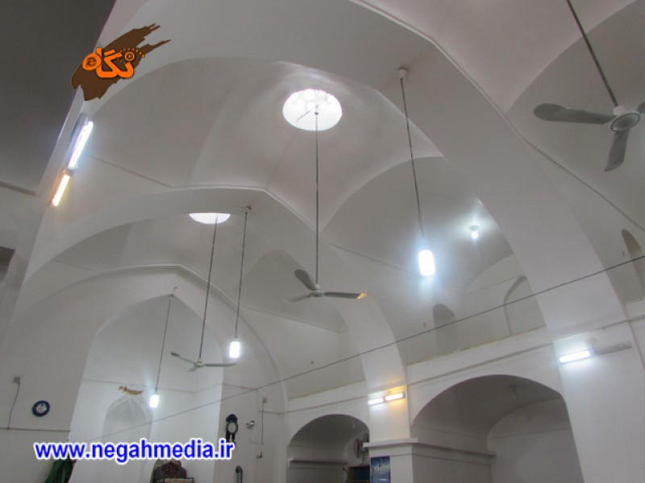
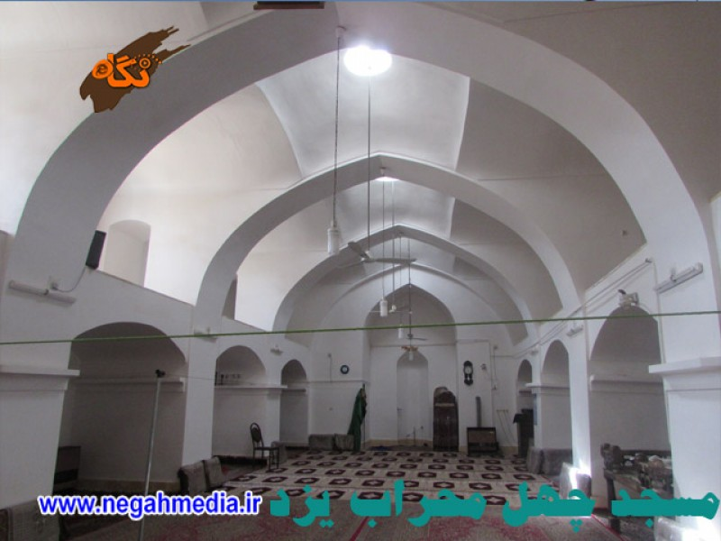

Slide 10
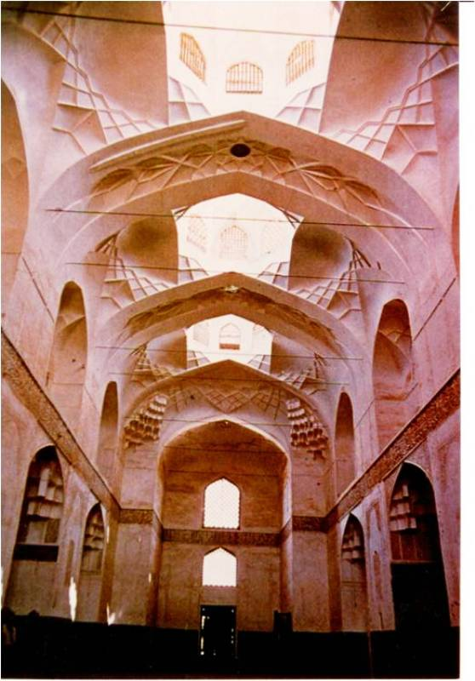
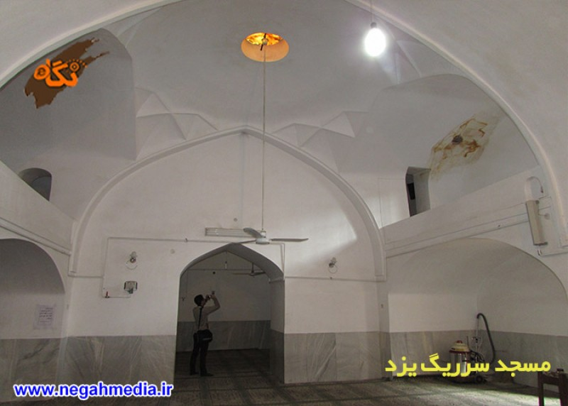
آرامگاه شاه نعمت اله ولی،ماهان

Slide 11
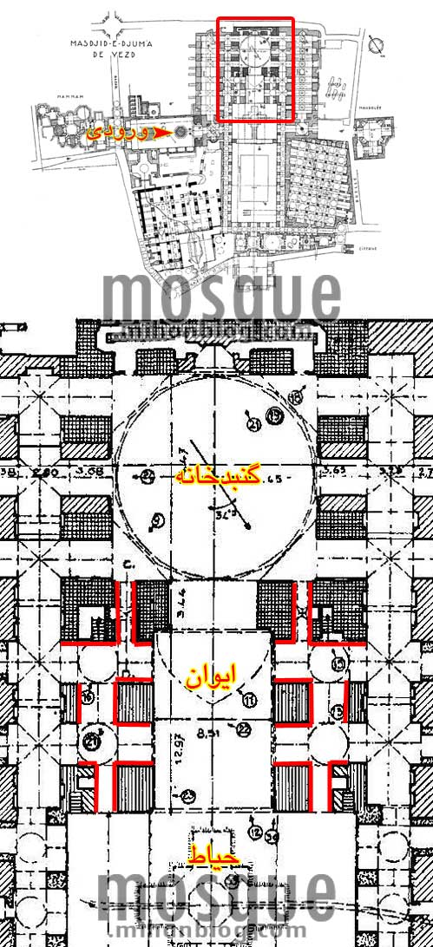
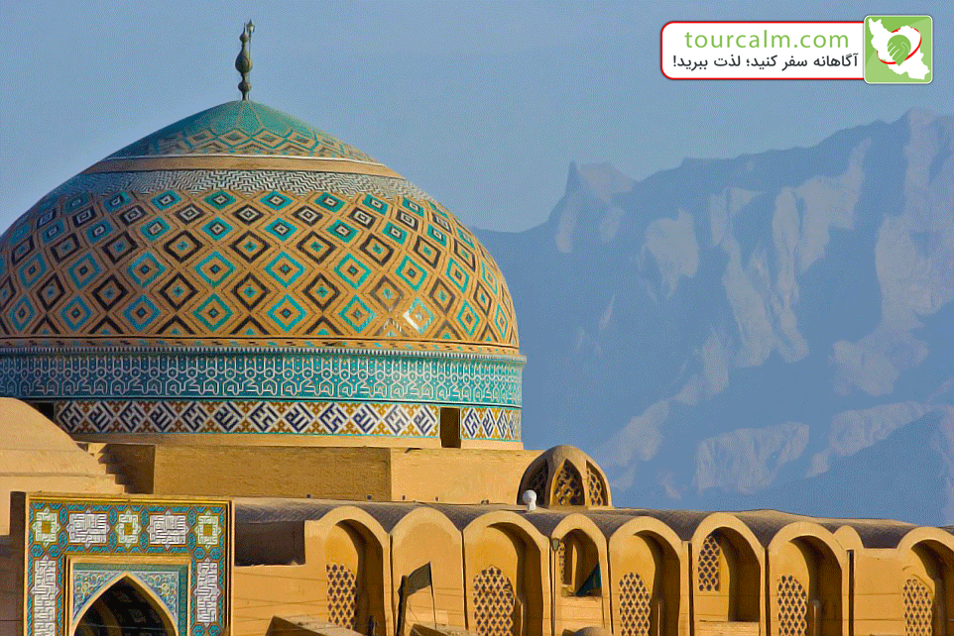
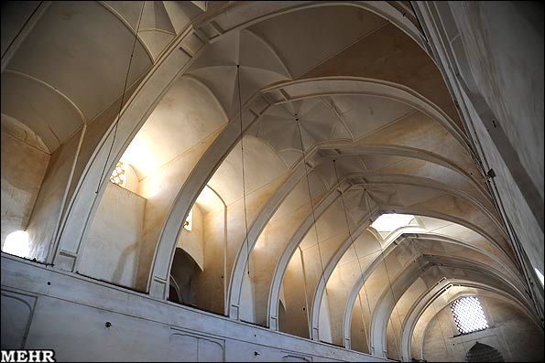
مسجد جامع یزد

